Slide 1
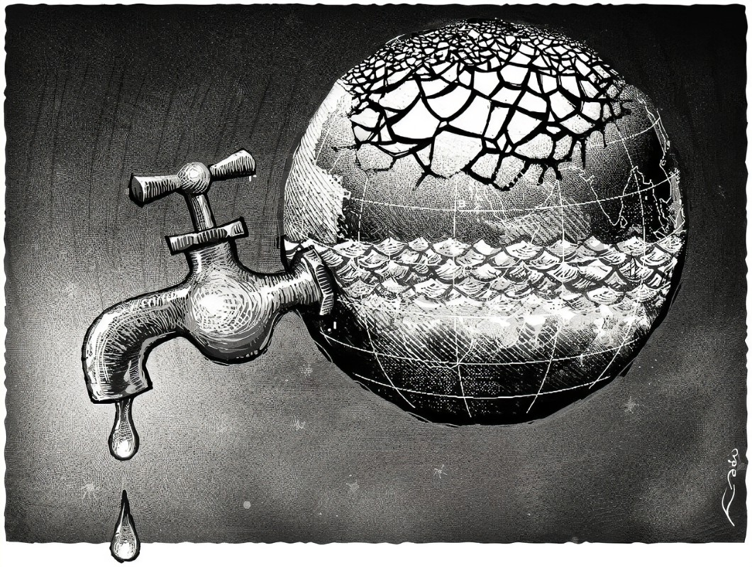
2023. március 22.: a víz világnapja

Slide 2
Molnár Vencel és Tóth Milán
8. c

Slide 3
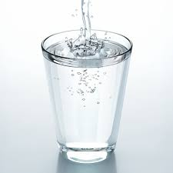
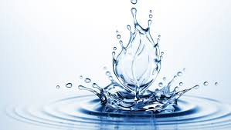
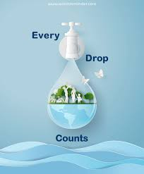
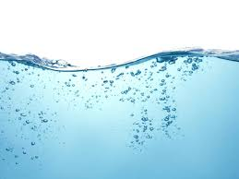
2023 March 22

Slide 4
Kun Rebeka
8. b

Slide 5
A Víz világnapja
Március 22
Fogyassz sok vizet!
A víz érték! Becsüld meg!

Slide 6
2023
A föld 71%-t víz borítja
Március 22.
Vigyázzunk a vízre!
Víz világnapja
Szerda
A víz életben tart
Vigyázzunk természetes vizeinkre!

Slide 7
Debreczeni Zsuzsanna

Slide 9
Mászlai Ferenc Donátó és Péter Patrik

Slide 10
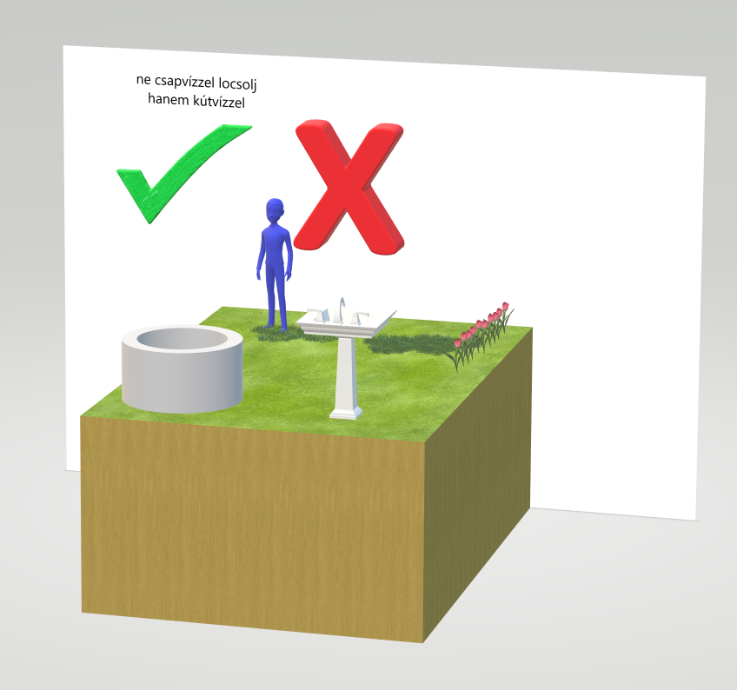

Slide 11
Palotai Virág
8. b

Slide 12
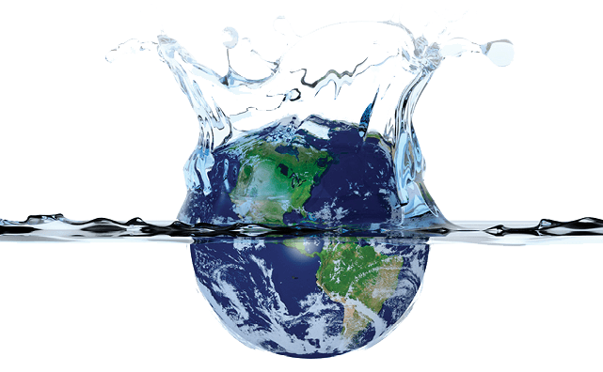
A víz világnapja
Mindannyian függünk a víztől, ezért mindenkinek van tennivalója ebben a kritikus időszakban.
Igen, Neked is!
Neked, a családodnak, az iskolatársaidnak, kisebb-nagyobb közösségeknek is felelőssége, hogy mindennapi vízhasználati szokásaink megváltozzanak, takarékosan bánjunk a vízzel. Te is vegyél részt benne! Tedd meg, amit csak tudsz!

Slide 13
Erdőháti Vikória
8. d

Slide 14
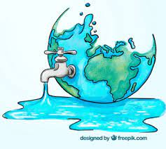
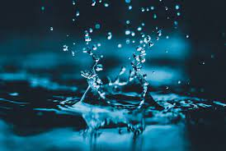
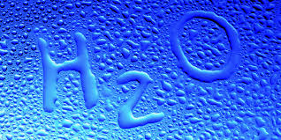
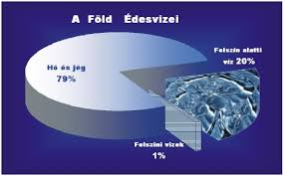
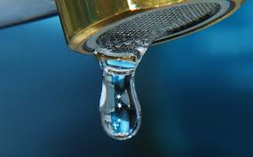
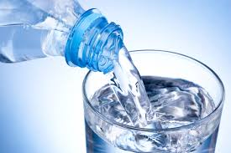
A víz világnapja
Március 22.

